Slide 1

Réalisez le cadrage d’un projet IA
Projet 11
Parcours Ingénieur IA
Réalisé par : Khadija MODESTE
Le 21/04/2023

Slide 2
Résumé
Objectifs du projet :
Gain attendu :
Coût :
Gestion des risques :
Enjeux légaux et étiques
  Développement d’une application de recommandation de style vestimentaires basée sur les photos prises par l’utilisateur
  Environ 700 000 euros du gain cumulé au bout du 5ème année
  1er semestre : 151 604€
  A partir du 2ème semestre : 11 604,90 €
  Dépassement des coûts
  Retards dans les délais de livraison
  Conflits internes
  Insatisfaction des utilisateurs
  Changements de l'environnement technologique
  Temps de calcul très élevé
  La loi réglemente l’utilisation des données personnelles : RGPD, CNIL
  Écologie : Optimisation des data centers
  Trucage des données : Vérification auprès des sources
  Biais algorithmique : fournir un label éthique

Slide 3


Sommaire
Contexte et objectifs
Gains attendus
Mode Agile SCRUM
Backlog
Coût
Gestion des risques
Protection des données
Enjeux légaux et étiques
Conclusion et perspectives

Slide 4

Contexte et objectif
Fashion-Insta est une entreprise du monde de la mode, elle dispose des magasins physiques et aussi d’un site e-commerce pour commercialiser ses articles vestimentaires.
But : Développer une application de recommandation des articles vestimentaires du même style basée sur des photos prises par l’utilisateur avec ses habits favoris

Slide 5
Gains attendus
On suppose que le nombre des utilisateurs augmente de 10% chaque semestre et qu’un utilisateur paie un abonnement de 10€ par mois
Projet innovant
Réalisable
Répond aux attentes des clients
Valeur ajoutée à l’entreprise

Slide 6
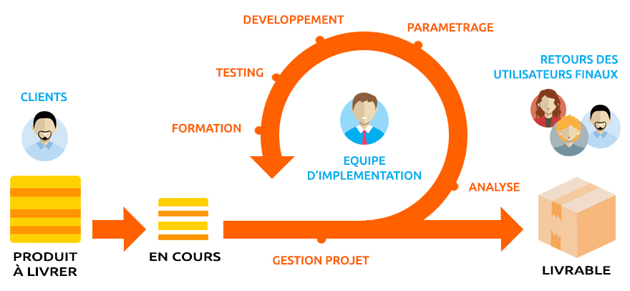
La méthode Agile
Le mode agile est une méthodologie de gestion de projet basée sur 4 valeurs:
Privilégier des individus
Faire appel à un logiciel opérationnel au lieu de se baser sur la documentation
S’adapter aux changements évolutifs
Préférer la collaboration au lieu la négociation contractuelle

Slide 7
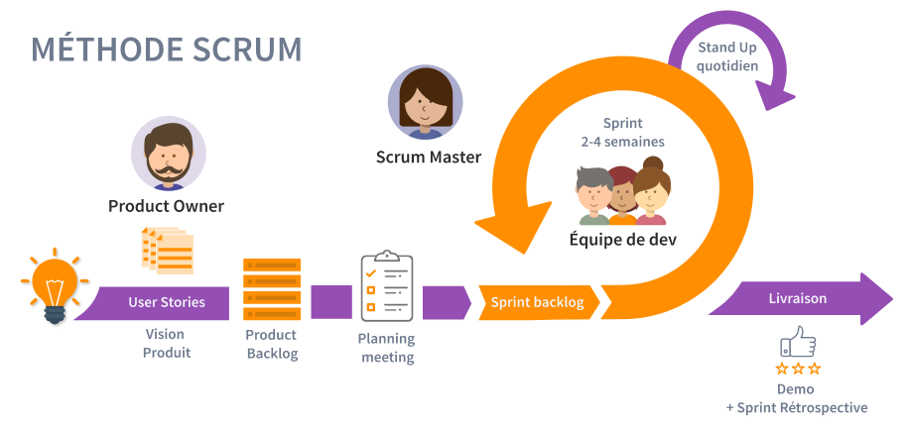
Agile SCRUM
Scrum est un type de méthode agile qui implique le client dans des différentes étapes du projet, elle autorise la modification de la direction prise par le projet en fonction de son avancement

Slide 8
Avantages et inconvénients de SCRUM
Avantages
Inconvénients
  S’adapte avec les changement et ainsi le contrôle du produit final
  Équipes totalement responsabilisée
  Commande de haute qualité
  Satisfaction des utilisateurs
  Complexité de mise en place
  Difficulté à adopter

Slide 9
Backlog du projet
RÉFÉRENCE | TITRE | USER STORIES | PRIORITÉ | COMPLEXITÉ | DONNÉES NÉCESSAIRES | RESSOURCES TECHNIQUES | TEMPS en semaines
1 | Connexion via adresse mail | En tant qu'utilisateur, je veux pouvoir me connecter via mon adresse mail afin de pouvoir accéder à des fonctionnalités personnalisées telles que des recommandations de produits adaptées à mes goûts et mes préférences | Must have | Faible | Adresse mail utilisateur Mot de passe | Azure Active Directory Azure SQL Database | 1
2 | Modification de profil | En tant qu'utilisateur, je veux pouvoir modifier mon profil pour mettre à jour mes informations personnelles afin de garder mon profil à jour | Must have | Faible | Adresse mail utilisateur Nom d'usage Photo de profil Adresse Cordonnées bancaires | Azure Functions | 1
3 | Suppression de compte utilisateur | En tant qu'utilisateur, je veux pouvoir supprimer mon compte pour avoir un contrôle total sur mes données personnelles et décider de ne plus utiliser l'application à tout moment | Must have | Faible | Confirmation de l'utilisateur | Azure Functions | 1
4 | Système de recommandation | En tant qu'utilisateur, je veux pouvoir voir des recommandations de vêtements en fonction des photos prises via l'application afin de découvrir des articles qui correspondent à mes goûts et à mes préférences | Must have | Élevée | Photos et préférence de l'utilisateur Données d'apprentissage | Azure Functions Azure COSMOS DB Azure Machine Learning | 4
5 | Système de recommandation personnalisé | En tant qu'utilisateur, je veux pouvoir voir des recommandations de vêtements en fonction des mes historiques d'achat afin de m'offrir une expérience plus personnalisée | Should have | Élevée | Historique d'achat et les clicks | Azure Functions Azure COSMOS DB Azure Machine Learning | 4
6 | Achat via l'application | En tant qu'utilisateur, je veux pouvoir ajouter des articles à un panier afin de pouvoir les acheter directement depuis l'application | Should have | Faible | Identifiant utilisateur Identifiant des articles sélectionnés | Azure SQL database Azure Functions | 1
7 | Ajout des vêtement à la liste de favoris | En tant qu'utilisateur, je veux pouvoir ajouter les articles que j'aime à ma liste de favoris pour les consultés ultérieurement | Could have | Faible | Photos sélectionnées Articles recommandés | Azure SQL Database | 1
8 | Partager les photos sur les réseaux sociaux | En tant qu'utilisateur, je veux pouvoir publier mes photos et les recommandations de vêtements sur les réseaux sociaux afin de partager mes choix avec mes proches et mes amis et avoir leurs commentaires et retours sur mon style vestimentaires | Could have | Moyenne | Photos id et mot de passe du réseaux social | Azure Machine Learning Azure Functions | 2
9 | Commenter les articles recommandés | En tant qu'utilisateur, je veux pouvoir ajouter des commentaires et des notes aux vêtements recommandés pour exprimer ma satisfaction ou mon insatisfaction et aider d'autres utilisateurs à faire leur choix | Could have | Faible | Identifiant utilisateur Identifiant des articles sélectionnés Les commentaires et les notes | Azure Functions Azure SQL | 1

Slide 10
Coût Infrastructure
Service | Région | Frais mensuel | Détails
Azure functions | North Europe | 152,31 € | Niveau Premium, À l'utilisation, EP1: 1 Cœurs(s), 3.5 Go de RAM, 250 Go de stockage, 1 Instances chauffées à l’avance, 0 Unités mises à l’échelle supplémentaires
Azure SQL Database | North Europe | 377,89 € | Base de données unique, vCore, Usage général, Provisionné, Série Standard (Gen 5), Redondant en local, 12 vCore - base de données x 730 Heures, Redondance du stockage de sauvegarde RA-GRS, Restauration à un instant dans le passé de 0 Go, Rétention à long terme 0 x 5 Go ClonerSupprimer
Azure Cosmos DB | Central US | 23,36 € | Azure Cosmos DB for NoSQL (anciennement Core), Débit provisionné Standard (manuel), Quantité toujours libre désactivée, Écriture dans une seule région (maître unique) - USA Est (Région d’écriture), 400 RU/s x 730 Heures, 0 Go de stockage transactionnel, Stockage analytique désactivé, 2 copies d’un stockage sur sauvegarde périodique, Passerelle dédiée non activée
Azure Active Directory | North Europe | 590,00 € | Premium P1 - utilisateurs 1, Premium P2 - utilisateurs 0, niveau Enterprise, Forêt utilisateur - 730 Heures, Forêt de ressources - 730 Heures.
Azure WebApp | North Europe | 81,03 € | Niveau Premium V2 ; 1 P1V2 (1 Cœur(s), 3.5 Go de RAM, 250 Go de stockage) x 730 Heures ; Système d’exploitation Linux ; 0 SNI/SSL Connexions ; 0 SSL IP Connexions
Azure Machine Learning | North Europe | 709,56 € | 1 NC6 (6 coeur(s), 56 Go de RAM) x 730 Heures, À l'utilisation ClonerSupprimer Frais initiaux : 0,00 $US

Slide 11
Ressources humaines
Conception de l'application : prestataires
Fonction | Coût de prestation par jour en euros | Durée d'intervention par jours |  |  | Coût total en euros
Product Owner | 500,00 € | 80 |  |  | 40 000,00 €
Scrum Master | 500,00 € | 60 |  |  | 30 000,00 €
Développeur | - € | 60 |  |  | - €
Designer | 500,00 € | 15 |  |  | 7 500,00 €
Data Scientist senior expertise IA | - € | 30 |  |  | - €
DPO | 500,00 € | 10 |  |  | 5 000,00 €
Cloud architeche | 800,00 € | 15 |  |  | 12 000,00 €
Testeur | 300,00 € | 10 |  |  | 3 000,00 €
Conception et production : salarié |  |  |  | Coût prestations | 97 500,00 €
Développeur | 4 000,00 € |  | Par mois | Salaires (5 mois) | 42 500,00 €
Data Scientist | 4 500,00 € |  | Par mois | Total | 140 000,00 €

Slide 12
Coût du projet

Slide 13
Dimensionnement
On estime que : Le nombre d'utilisateurs le premier semestre est : 1000 Le nombre utilisateur augmente de 10% chaque semestre L'abonnement coûte 10 € par mois par utilisateur
Période par semstre | Calcul de coût |  |  |  | Calcul des revenus |  |  |  | Calcul des gains
 | Coût infrastructure par semestre | Ressource humaines | Coût total | Coût total cumulé | Nombre utilisateurs par an | Coût utilisation/ semestre | Total | Revenus cumulé | Gain cumulé estimé | Gain attendu
1 | 11 604,90 € | 140 000,00 € | 151 604,90 € | 151 604,90 € | 1000 | 60,00 € | 60 000,00 € | 60 000,00 € | -91 604,90 € | -91 604,90 €
2 | 11 604,90 € | 0,00 € | 11 604,90 € | 163 209,80 € | 1100 | 60,00 € | 66 000,00 € | 126 000,00 € | -37 209,80 € | 54 395,10 €
3 | 11 604,90 € | 0,00 € | 11 604,90 € | 174 814,70 € | 1210 | 60,00 € | 72 600,00 € | 198 600,00 € | 23 785,30 € | 60 995,10 €
4 | 11 604,90 € | 0,00 € | 11 604,90 € | 186 419,60 € | 1331 | 60,00 € | 79 860,00 € | 278 460,00 € | 92 040,40 € | 68 255,10 €
5 | 11 604,90 € | 0,00 € | 11 604,90 € | 198 024,50 € | 1464 | 60,00 € | 87 846,00 € | 366 306,00 € | 168 281,50 € | 76 241,10 €
6 | 11 604,90 € | 0,00 € | 11 604,90 € | 209 629,40 € | 1611 | 60,00 € | 96 630,60 € | 462 936,60 € | 253 307,20 € | 85 025,70 €
7 | 11 604,90 € | 0,00 € | 11 604,90 € | 221 234,30 € | 1772 | 60,00 € | 106 293,66 € | 569 230,26 € | 347 995,96 € | 94 688,76 €
8 | 11 604,90 € | 0,00 € | 11 604,90 € | 232 839,20 € | 1949 | 60,00 € | 116 923,03 € | 686 153,29 € | 453 314,09 € | 105 318,13 €
9 | 11 604,90 € | 0,00 € | 11 604,90 € | 244 444,10 € | 2144 | 60,00 € | 128 615,33 € | 814 768,61 € | 570 324,51 € | 117 010,43 €
10 | 11 604,90 € | 0,00 € | 11 604,90 € | 256 049,00 € | 2358 | 60,00 € | 141 476,86 € | 956 245,48 € | 700 196,48 € | 129 871,96 €

Slide 14
Gestion des risques

Slide 15
Gestion des risques : Plan d’action
Risque | P | G | C | Moyenne | Prévention | Réparation
Dépassement des coûts | 2 | 5 | 10 | 3,5 | suivi régulier des dépenses tout au long du projet | Réduction du coût de développement en limttant
Retards dans les délais de livraison | 2 | 5 | 10 | 3,5 | vérifier l'avancement de chaque sprint | Réévaluation du calendrier Communication transparente avec les parties prenantes sur les retards
Conflits internes | 3 | 4 | 12 | 3,5 | Communication ouverte et régulière entre les membres de l'équipe clarification des rôles et des responsabilités | réorganisation de l'équipe si nécessaire
Insatisfaction des utilisateurs | 3 | 5 | 15 | 4 | Écoute attentive des commentaires des utilisateurs | correction des défauts ou des problèmes signalés
Changements de l'environnement technologique | 3 | 2 | 6 | 2,5 | Veille technologique régulière pour s'assurer que les technologies utilisées dans le développement de l'application sont à jour et compatibles planification de mises à jour régulières pour s'assurer que l'application reste à jour | Mises à jour et améliorations de l'application pour garantir la compatibilité avec les nouvelles technologies
Temps de calcul très élevé | 4 | 5 | 20 | 4,5 | Optimisation de l'algorithme de recommandation | Adapter les ressources informatiques

Slide 16
Protections des données
Des mesures mises en place pour protéger les données et encadrer leurs utilisations:
En Europe : Règlement Général sur la protection des données (RGPD)
En France : La Commission Nationale Informatique et Liberté (CNIL)

Slide 17
Principes du RGPD
Licéité et transparence : Obtenir le consentement explicite des personnes concernées
Limitation des finalités : traitement dans un but spécifique et légitime
Minimisation données nécessaires : collecter que les données nécessaires pour un objectif spécifique
Exactitude : s’assurer que les données collectées sont exactes et complètes
Limitations de conservation : les données personnelles doivent être conservées pour une durée limitée
Confidentialité des données : prendre des mesures contre toute perte ou accès non autorisé
Responsabilité : démontrer la conformité au RGPD

Slide 18
Enjeux légaux et étiques
Données personnelles : règlement européen qui donne aux utilisateurs la propriété de leurs données
Biais algorithmiques : fournir un label éthique aux systèmes IA
Enjeux écologique : optimiser les data centers
Être mal informé à cause des trucage des données : questionner des sources

Slide 19
Conclusions
& perspectives
Conclusions
Adopter la méthode SCRUM pour réaliser ce projet
Définir les User Stories
Définir les ressources techniques, humaines et financières
Identifier les risques et le plan d’action
Identifier les enjeux éthiques et légaux
Perspectives
Définir une méthodologie pour réduire le biais algorithmique

